Slide 1
Хостинг и DI

Slide 2

Agenda
Общие понятия
Хост, сервисы, DI, …
Использование Dependency Injection
Работа с хостами в .Net приложениях
Фоновая обработка
Очереди обработки
Хостинг в разных средах

Slide 3
Хост и сервисы

Slide 4
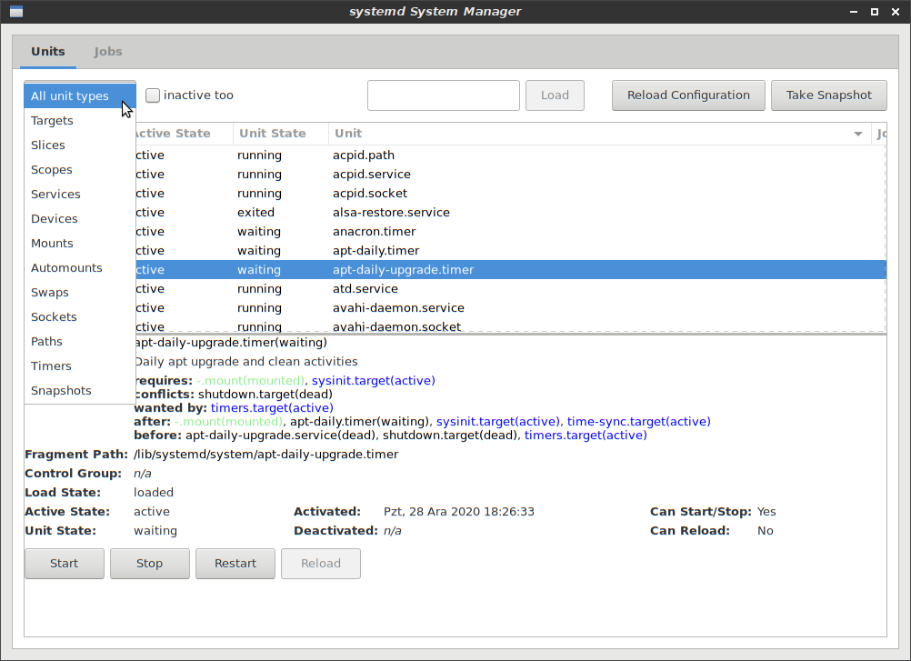
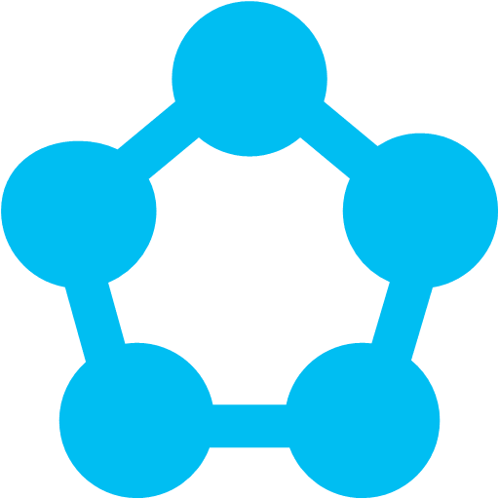
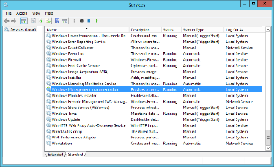

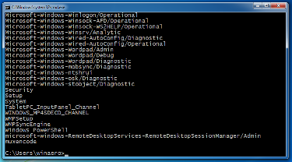
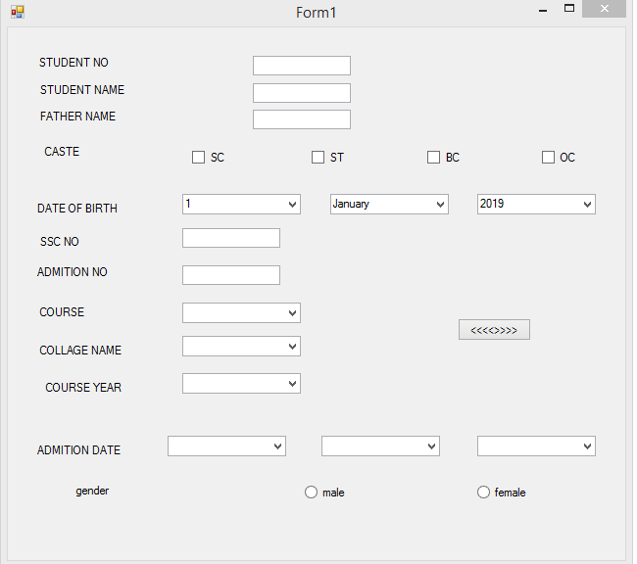
Приложения и среды (запуск)
Start
Start
Azure
Fabric
Linux
Daemon
Stop
Stop
Application
Start
Start
Windows
Service
Kubernetes
Stop
Stop
Start
Start
GUI (WPF,
WinForms)
Console
Stop
Stop

Slide 5
Пример. Windows Service
SCM
MyService.exe
Start
1
int main(/* … */)
{
// Application initialization
StartServiceCtrlDispatcher( ServiceTable );
// Close application
}
Service Name | Service Proc
MyServiceName
… | …
Started
2
7
8
3
void WINAPI ServiceMain(/* … */)
{
hService = RegisterServiceCtrlHandlerEx(…);
// Service initialization
SetServiceStatus ( … );
// Main work cycle
// Waiting SCM command
// Finish service
SetServiceStatus ( … );
}
4
5
2
Stop
4
5
Stopped
6
1
DWORD WINAPI HandlerEx(/* … */)
{
// …
}
3

Slide 6
Изоляция от особенностей запуска
Application
Start
Start
Azure
Fabric
Linux
Daemon
Stop
Stop
Start
Start
Windows
Service
Kubernetes
Stop
Stop
Start
Stop
Start
Start
GUI (WPF,
WinForms)
Console
Host
Stop
Stop

Slide 7
Запуск в разных окружениях

Slide 8
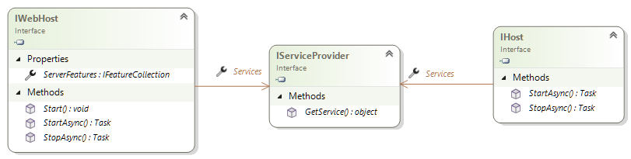
IHost и IWebHost: запуск/остановка и сервисы
Метод / Свойство | Пояснение
Start / Stop | Запуск и остановка хоста
Services | Сервисы, которыми управляет (создает и уничтожает) хост на протяжении своей работы

Slide 9
Сервисы и DI/IoC

Slide 10
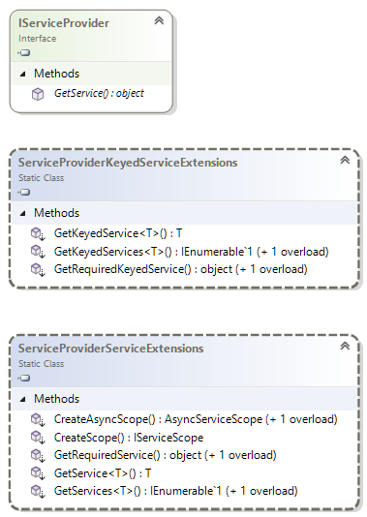
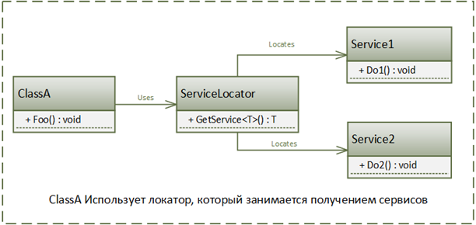
IServiceProvider
Паттерн Service Locator
var logger = provider.GetService<ILogger<ServiceA>>(); logger.LogInformation("Start");

Slide 11
От Service Locator к DI/IoC контейнеру
https://sergeyteplyakov.blogspot.com/2013/03/di-service-locator.html
Для нашего класса всё готовит контейнер
Service Locator
DI/IoC
Наш класс сам запрашивает сервисы через SL
Host/Container
Host/Container
Service
MyClass
MyClass
Service
Зависимость в контракте (конструкторе)
Зависимость скрыта в коде
class MyClass { public MyClass(ILogger<MyClass> logger) => this.logger = logger; public void Method() { logger.LogInformation(""); } }
class MyClass { public void Method() { var logger = ServiceProvider
.Instance .GetService<ILogger<MyClass>>(); } }

Slide 12
Пример (очень искусственный)
Программа
internal class MyProgrm(ServiceA ServiceA, ServiceC ServiceC) { public void DoWork() { Console.WriteLine(ServiceA.A + " " + ServiceC.C); } }
Настройка зависимостей
var serviceCollection = new ServiceCollection();
serviceCollection.AddTransient<ServiceA>(); serviceCollection.AddTransient<ServiceB>(); serviceCollection.AddTransient<ServiceC>(); serviceCollection.AddSingleton<MyProgrm>();
Зависимые сервисы
internal class ServiceA(ServiceB ServiceB) { public string A => ServiceB.B + "AAAA"; } internal class ServiceB(ServiceC ServiceC) { public string B => ServiceC.C + "BBBB"; } internal class ServiceC { public string C => "CCCC"; }
Где-то в инфраструктуре…
IServiceProvider serviceProvider = serviceCollection.BuildServiceProvider(); var program = serviceProvider.GetService<MyProgrm>()!; program.DoWork();

Slide 13
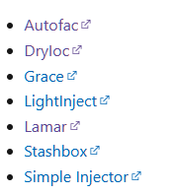
DI/IoC библиотеки
https://learn.microsoft.com/en-us/dotnet/core/extensions/dependency-injection-guidelines#default-service-container-replacement
Регистрация сервисов
Построение контейнера
Резолвинг сервисов
Использование
Интеграция с платформой
Notes:
https://learn.microsoft.com/en-us/dotnet/core/extensions/dependency-injection-guidelines#default-service-container-replacement

Slide 14
MS DI и Autofac
 | MS DI | Autofac
Документация | https://learn.microsoft.com/en-us/dotnet/core/extensions/dependency-injection | https://autofac.readthedocs.io/
NuGet | Microsoft.Extensions.DependencyInjection | Autofac
Регистрация сервисов | ServiceCollection : IServiceCollection | ContainerBuilder
Контейнер | IServiceProvider | IContainer : ILifetimeScope

Slide 15
Как начать
MS DI
Autofac
var serviceCollection = new ServiceCollection();
serviceCollection.AddTransient<ServiceC>(); IServiceProvider serviceProvider = serviceCollection.BuildServiceProvider(); var service = serviceProvider.GetService<ServiceC>();
var containerBuilder = new ContainerBuilder();
containerBuilder.RegisterType<ServiceC>(); IContainer container = containerBuilder.Build();
var service = container.Resolve<ServiceC>();

Slide 16
Основные способы регистрации
MS DI
Autofac
Класс реализации
serviceCollection.AddTransient<ServiceC>();
containerBuilder.RegisterType<ServiceC>();
Класс интерфейс
serviceCollection.AddTransient<IServiceC, ServiceC>();
containerBuilder.RegisterType<ServiceC>().As<IServiceC>();
Класс реализации + интерфейс
serviceCollection.AddTransient<IServiceC, ServiceC>(); serviceCollection.AddTransient<ServiceC>();
containerBuilder.RegisterType<ServiceC>().As<IServiceC>().AsSelf();

Slide 17
Основные способы регистрации
MS DI
Autofac
Заранее созданный экземпляр
var serviceC = new ServiceC(); containerBuilder.RegisterInstance(serviceC);
var serviceC = new ServiceC(); serviceCollection.AddSingleton(serviceC);
Open generic
serviceCollection.AddTransient(typeof(List<>)); serviceCollection
.AddTransient(typeof(IList<>), typeof(List<>));
containerBuilder.RegisterGeneric(typeof(List<>)); containerBuilder.RegisterGeneric(typeof(List<>)) .As(typeof(IList<>));
var list = serviceProvider.GetService<IList<int>>();
var list = container.Resolve<IList<int>>();

Slide 18
Основные способы регистрации
internal class ServiceB(ServiceC ServiceC, TimeSpan? timeout = null)
MS DI
Autofac
Фабричный метод
serviceCollection.AddTransient(serviceProvider => { var serviceC = serviceProvider.GetService<ServiceC>()!; return new ServiceB(serviceC, TimeSpan.FromSeconds(30)); });
containerBuilder.Register(companentContext => { var serviceC = companentContext.Resolve<ServiceC>(); return new ServiceB(serviceC, TimeSpan.FromSeconds(30)); });

Slide 19
Множественные регистрации сервиса
Множественные регистрации
Разные реализации (множественные наследники)
ILog: ConsoleLog, FileLog, …
Разные настройки
Подключение от текущего пользователя и «системное»
Использование
Получить все регистрации и работать со всеми одинаково
Писать во все зарегистрированные логгеры
Получить конкретную регистрацию
Нужно «системное» подключение

Slide 20
Группа одинаковых регистраций
MS DI
Autofac
Регистрация
serviceCollection.AddTransient<IServiceC, ServiceC_old>(); serviceCollection.AddTransient<IServiceC, ServiceC>();
containerBuilder.RegisterType<ServiceC>().As<IServiceC>(); containerBuilder.RegisterType<ServiceC_old>().As<IServiceC>();
Использование
public class MultyConsumer(IEnumerable<IServiceC> services) { public void Consume() => services.ToList().ForEach(s => Console.WriteLine(s.C)); }
var services = serviceProvider.GetServices<IServiceC>(); services.ToList().ForEach(s => Console.WriteLine(s.C));
var services = container.Resolve<IEnumerable<IServiceC>>(); services.ToList().ForEach(s => Console.WriteLine(s.C));

Slide 21
Keyed/Named-сервисы
MS DI
Autofac
Регистрация
serviceCollection .AddKeyedTransient<IServiceC, ServiceC_old>("old"); serviceCollection .AddKeyedTransient<IServiceC, ServiceC>("new");
containerBuilder.RegisterType<ServiceC>() .Named<IServiceC>("new"); containerBuilder.RegisterType<ServiceC_old>() .Named<IServiceC>("old");
Использование
public class KeyedConsumer( [FromKeyedServices("old")]IServiceC service) { public void Consume() => Console.WriteLine(service.C); }
public class KeyedConsumer( [KeyFilter("old")]IServiceC service) { public void Consume() => Console.WriteLine(service.C); }
containerBuilder.RegisterType<KeyedConsumer>()
.WithAttributeFiltering();
var service = serviceProvider.GetKeyedService<IServiceC>("new");
var service = container.ResolveNamed<IServiceC>("new");

Slide 22
Жизненный цикл сервисов / Lifetime Scopes
ЖЦ / Срок службы (Lifetime Scope)
Когда создавать новый экземпляр?
Создать новый или вернуть один из ранее созданных?
Когда вызвать очистку (Dispose())?
Область действия (scope)
Контейнер позволяет
создать новую область
завершить действие области
Чаще всего используется в инфраструктурных библиотеках
ASP.Net Core – создает scope на каждый запрос (у каждого запроса – своя)
Notes:
https://autofac.readthedocs.io/en/latest/lifetime/instance-scope.html

Slide 23
Lifetime Scopes в MS DI и Autofac
MS DI | Autofac
Transient | Instance Per Dependency (default) | Создается каждый раз, когда у контейнера запрашивается сервис
Singleton | Single Instance | Создается один раз за все время работы: или при первом обращении к контейнеру или самим программистом при регистрации
Scoped | Instance Per Lifetime Scope | Один раз на каждую созданную область действия (scope) В Autofac области могут быть вложенными (nested) и используется ближайшая вложенная
- | Instance Per Matching Lifetime Scope | Аналогично предыдущему, но: области действия могут снабжаться метками для сервиса из вложенных подбирается область с запрошенной меткой (например, «per-request»
- | Instance Per Request | Один раз на запрос в классическом (не Core) ASP.Net
- | Instance Per Owned | Область равна области сервиса-владельца (указывается при регистрации)
- | Thread Scope | Область – поток
Notes:
https://autofac.readthedocs.io/en/latest/lifetime/instance-scope.html

Slide 24
Указание ЖЦ сервисов
MS DI
Autofac
containerBuilder.RegisterType<ServiceC>() .InstancePerDependency(); containerBuilder.RegisterType<ServiceC>() .SingleInstance(); containerBuilder.RegisterType<ServiceC>() .InstancePerLifetimeScope(); containerBuilder.RegisterType<ServiceC>() .InstancePerMatchingLifetimeScope("per-request"); containerBuilder.RegisterType<ServiceC>() .InstancePerOwned<ServiceB>();
serviceCollection.AddTransient<ServiceC>(); serviceCollection.AddScoped<ServiceC>(); serviceCollection.AddSingleton<ServiceC>();
var serviceC = new ServiceC(); containerBuilder.RegisterInstance(serviceC);
var serviceC = new ServiceC(); serviceCollection.AddSingleton(serviceC);

Slide 25
Хост приложения
Microsoft.Extensions.Hosting

Slide 26
Минимальный пример
internal class MinService : BackgroundService { protected override async Task ExecuteAsync(CancellationToken stoppingToken) { while (!stoppingToken.IsCancellationRequested) { Console.WriteLine($"Worker running at: {DateTimeOffset.Now}"); await Task.Delay(3000, stoppingToken); } } }
1. Создаем HostBuilder
2. Настраиваем
3. Генерируем хост
4. Запускаем
internal class Program { static void Main(string[] args) { var hostBuilder = Host.CreateApplicationBuilder(); hostBuilder.Services.AddHostedService<MinService>(); var host = hostBuilder.Build(); host.Run(); } }
1
2
3
4

Slide 27
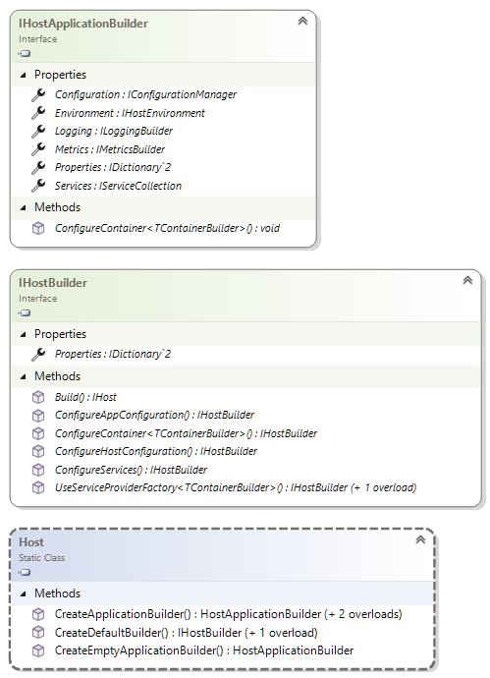
Билдеры и хосты
IHostBuilder
var host = Host .CreateDefaultBuilder() .ConfigureServices( serviceCollection => { serviceCollection.AddHostedService<MyService>(); }) .ConfigureHostConfiguration( configuraqtionBuilder => { configuraqtionBuilder.AddJsonFile("app.json"); }) .Build();
IHostApplicationBuilder
var hostBuilder = Host.CreateApplicationBuilder(); hostBuilder.Services.AddHostedService<MyService>(); hostBuilder.Configuration.AddJsonFile("app.json"); var host = hostBuilder.Build();

Slide 28
Регистрация сервисов
Регистрация через extension-методы к IServiceCollection
Стандартные методы MS DI
var hostBuilder = Host.CreateApplicationBuilder(); hostBuilder.Services.AddTransient<MyService>(); hostBuilder.Services.AddSingleton<MyService>(); hostBuilder.Services.AddScoped<MyService>(); hostBuilder.Services.AddHostedService<MyService>(); hostBuilder.Services.AddSqlServer<MyContext>("connectionString"); hostBuilder.Services.AddWebEncoders();
Методы для специальных сервисов
Сложные методы (могут регистрировать не один сервис) для разных библиотек
var hostBuilder = Host.CreateApplicationBuilder(); hostBuilder.ConfigureContainer( new AutofacServiceProviderFactory(builder => { builder.RegisterType<ServiceA>(); } ));
Использование сторонних DI-библиотек через IServiceProviderFactory

Slide 29
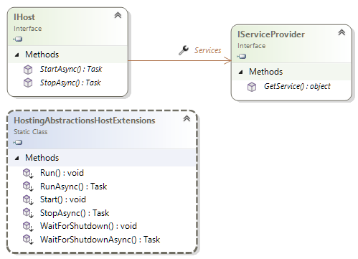
Хост: сценарии запуска и остановки
Метод / Сценарий | Пояснение
Start / Stop | Явное управление запуском и остановкой
Start + WaitForShutdown | Запуск и ожидание завершение
Run | = Start + WaitForShutdown

Slide 30
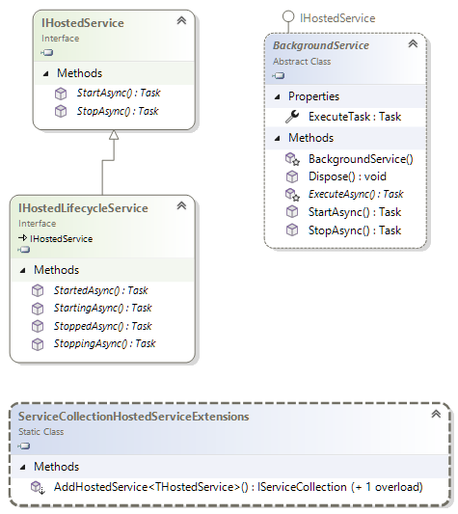
Полезная работа: IHostedService
Это – обычный сервис
… принимает зависимости
public class Worker(ILogger<Worker> logger) : BackgroundService { protected override async Task ExecuteAsync( CancellationToken stoppingToken) { while (!stoppingToken.IsCancellationRequested) { logger.LogInformation("Worker running at: {time}", DateTimeOffset.Now); await Task.Delay(3000, stoppingToken); } } }
… регистрируется
builder.Services.AddHostedService<Worker>();

Slide 31
IHostedService - пример
internal class FileWatcher(IHostEnvironment hostEnvironment) : IHostedService { private readonly FileSystemWatcher watcher = new FileSystemWatcher();
public Task StartAsync(CancellationToken cancellationToken) {
watcher.Path = Path.Combine(ContentRootPath, "in");
watcher.Filter = "*.*"; watcher.Created += FileCreated; watcher.EnableRaisingEvents = true; return Task.CompletedTask; } private void FileCreated(object sender, FileSystemEventArgs e) { // Обработка } public Task StopAsync(CancellationToken cancellationToken) { watcher.EnableRaisingEvents = false; return Task.CompletedTask; } }
Настраиваем FileSystemWatcher, используя переданный сервис с параметрами среды
Запускаем
Возвращаем уже завершенную Task, т.к. наш код синхронный
Останавливаем
Возвращаем Task

Slide 32
BackgroundService и фоновая обработка
public class FileProcessor : BackgroundService { protected override async Task ExecuteAsync( CancellationToken stoppingToken) { var inFolder = Path.Combine(ContentRootPath, "in");
while (!stoppingToken.IsCancellationRequested) { foreach (var file in Directory.EnumerateFiles(inFolder, "*.*")) { stoppingToken.ThrowIfCancellationRequested(); // Обработка } await Task.Delay(1000, stoppingToken); } } }
Вся работа в одном методе, который работает всё время работы сервиса
Реализация: бесконечный цикл, в ожидании завершения
Однако, желательно проверять, что не требуется завершить работу на каждой итерации
Если не требуется какая-то работа по завершению, то просто вызвать ThrowIfCancellationRequested.
Иначе – проверить через IsCancellationRequested и корректно завершить
Чтобы не перегружать процессор делаем паузу.
В идеале – ждать события, что есть данные для обработки.
Если сигнал завершения придет внутри Task.Delay, то он просто выбросит исключение Cancelation

Slide 33
Обработка заданий/событий
Архитектурные подходы
Pull (polling) – периодический опрос «есть ли что поделать» (request driven)
поиск файлов для обработки, проверка состояния буфера, …
Push – обработчик запускаете по команде «есть новая работа» (event driven)
Основная сложность – события приходят не прогнозируемо (то нет ничего, то «завал»)
Можно что-то потерять
Желательно уметь управлять мощностями обработки (добавлять/убавлять, распределять работу, …)

Slide 34
Очереди заданий
Любое соотношение источников и обработчиков
1:M, N:1, N:M
Разные типы источников
файлы, базы, …
pull / push
Разные алгоритмы взятия в работу:
по приоритетам, по фильтрам
Отказоустойчивость
многократные попытки «взять в работу»
желательно внешнее хранение
Источник
Обработчик
Источник
Обработчик
Task
Task
Task
Task
…
…
Источник
Обработчик

Slide 35
Каналы (Channel<>)
Производитель (producer)
internal class FileWatcher(FileProcessingQueue queue) : IHostedService {
// Прочие методы private void FileCreated(object sender,
FileSystemEventArgs e) => queue.Add(new FileProcessingItem(e.FullPath)); }
Сервис для с очередью обработки
public record FileProcessingItem(string FilePath); internal class FileProcessingQueue { private readonly Channel<FileProcessingItem> channel = Channel.CreateUnbounded<FileProcessingItem>(); public async Task Add(FileProcessingItem item) => await channel.Writer.WriteAsync(item); public async Task<FileProcessingItem>
Get(CancellationToken cancellationToken) => await channel.Reader.ReadAsync(cancellationToken); }
Потребитель (consumer)
internal class ImageProcessor(FileProcessingQueue queue)
: BackgroundService { protected override async Task
ExecuteAsync(CancellationToken stoppingToken) { while (!stoppingToken.IsCancellationRequested) { var item = await queue.Get(stoppingToken); // Обработка } } }

Slide 36
Фоновая обработка

Slide 37
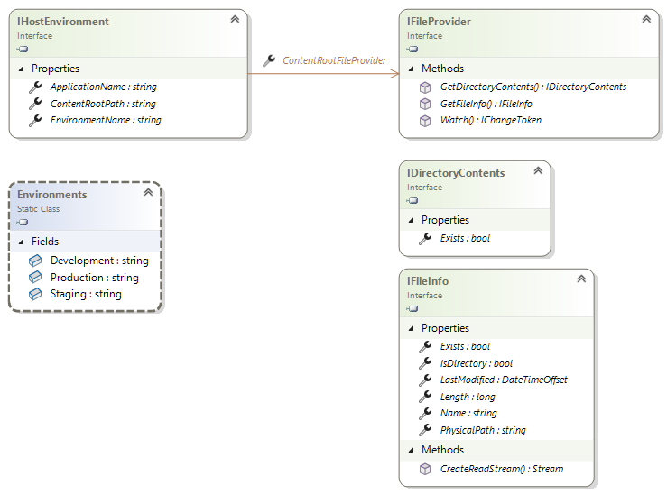
Окружение (environment)
Хост добавляет сервис IHostEnvironment
Read-only доступ к окружению
Environments – константы типов окружения/сред
Notes:
IHostEnvironment

Slide 38
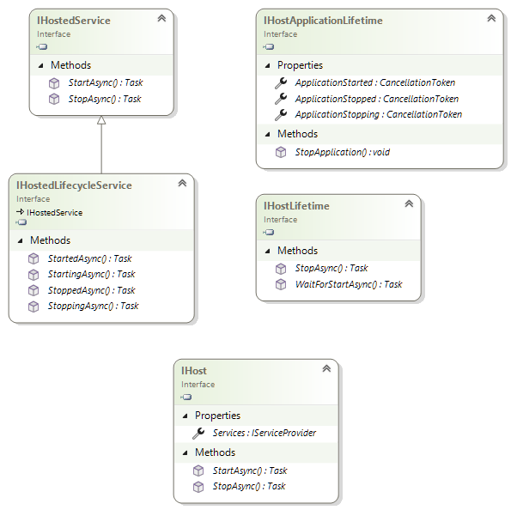
ЖЦ хоста
IHostedService / IHostedLifecycleService – основа создания ваших сервисов
IHostApplicationLifetime – коммуникация между сервисами и хостом:
уведомления о завершении старта и начале/завершении остановки
запрос на остановку хоста
IHostLifetime – коммуникация хоста и внешней среды
Notes:
IHostedLifecycleService
IHostLifetime
IHostApplicationLifetime

Slide 39
Старт
IHostApplicationLifetime
HostApplicationLifetime
ApplicationStarted
IHostedLifecycleService
IHostLifetime
HostedServiceA
ConsoleLifetime
Host
Starting
Console
WaitForStart
Start
Started
IHostedService
Start
HostedServiceB
Run

Slide 40
Завершение работы
IHostApplicationLifetime
HostApplicationLifetime
ApplicationStopped
ApplicationStopping
IHostedLifecycleService
IHostLifetime
HostedServiceA
ConsoleLifetime
Host
Stopping
Console
Stop
Stop
Stopped
IHostedService
Stop
HostedServiceB
Stop

Slide 41
Консольные (традиционные) приложения
public class ConsoleService(/* Нужные сервисы */) { public void DoCommand(string[] args) { // Выполнение команды } }
Разные стратегии
выполнил команду – завершил работу
запустился и работает, пока не завершат
Варианты:
Не использовать хост
Создать хост, но не запускать, а использовать Services
Обычный BackgroundService, но без цикла и вызывает StopApplication
var command = Host.CreateDefaultBuilder() .ConfigureServices(serviceCollection => serviceCollection.AddSingleton<ConsoleService>()) .Build() .Services.GetService<ConsoleService>(); command.DoCommand(args);
public class ConsoleService(IHostApplicationLifetime applicationLifetime) : BackgroundService { protected override async Task ExecuteAsync(CancellationToken t) { // Выполнение команды applicationLifetime.StopApplication(); } }

Slide 42
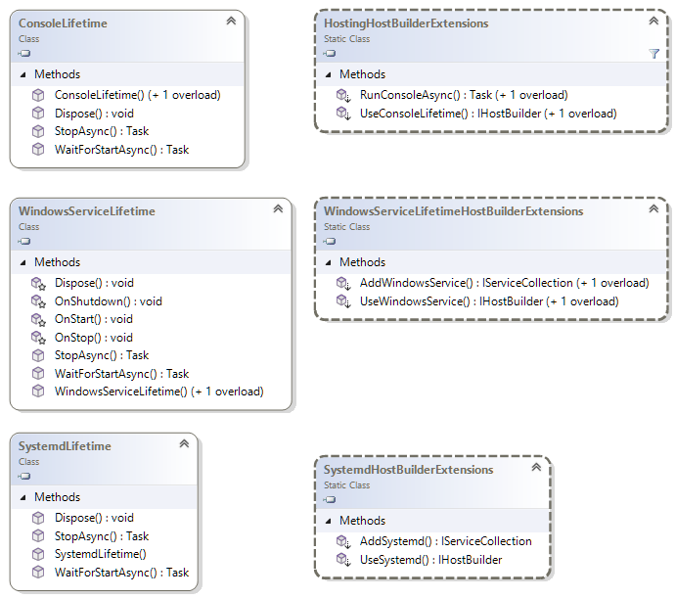
Хостинг: демоны и Windows Services
Тип | NuGet-пакет
Консоль | Microsoft.Extensions.Hosting
Windows Service | Microsoft.Extensions.Hosting.WindowsServices
system демон | Microsoft.Extensions.Hosting.Systemd

Slide 43
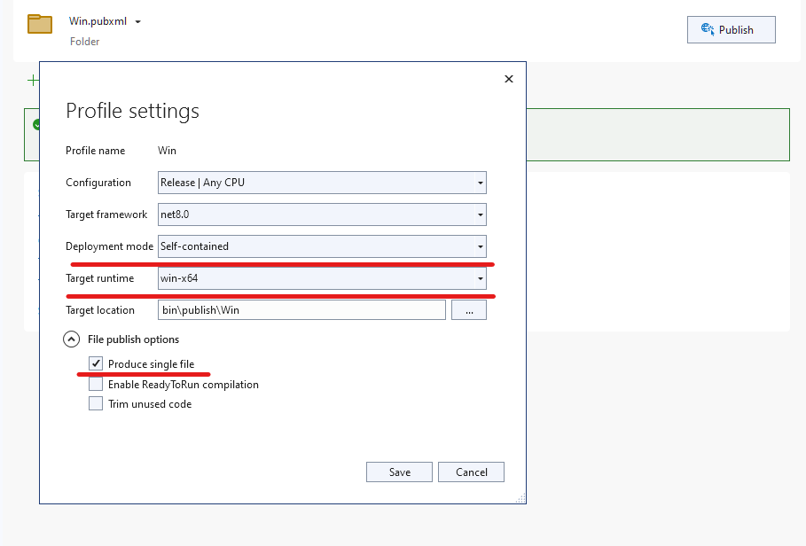
Хостинг: код и публикация
var builder = Host.CreateApplicationBuilder(args);
// Регистрация и настройка if (WindowsServiceHelpers.IsWindowsService()) builder.Services.AddWindowsService(); else if (SystemdHelpers.IsSystemdService()) builder.Services.AddSystemd(); var host = builder.Build(); host.Run();
https://learn.microsoft.com/en-us/dotnet/core/extensions/windows-service#publish-the-app

Slide 44
Профили публикации

Slide 45
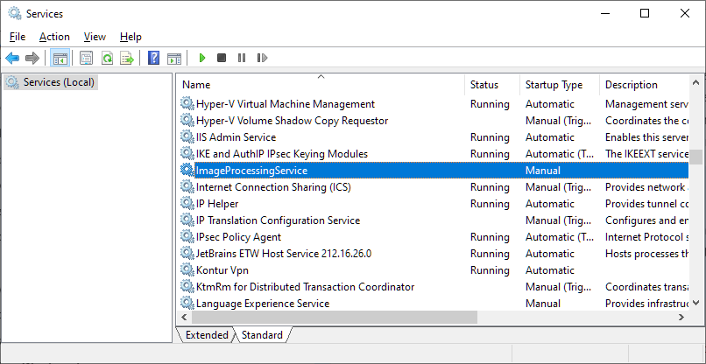
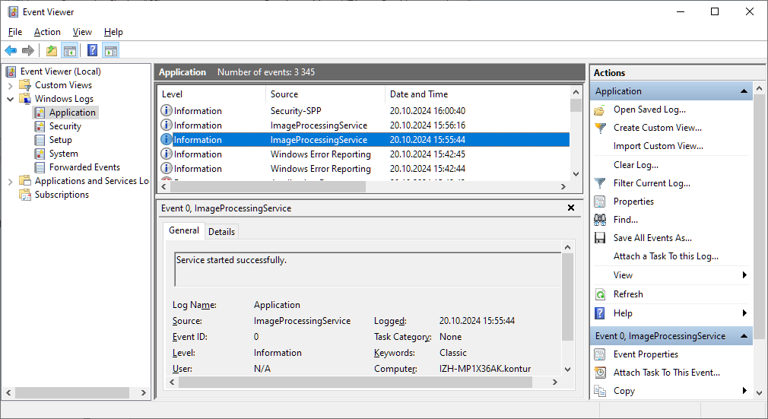
Хостинг Windows Service
sc create <Название_сервиса> binPath="<Полный_путь>"
sc delete <Название_сервиса>

Slide 46
Windows Service

Slide 47
Хостинг SystemD
<Имя_сервиса>.service
sudo systemctl daemon-reload
[Unit] Description=image processing service After=network.target [Service] WorkingDirectory=/tmp ExecStart=/usr/sbin/ImageProcessingService Restart=on-failure [Install] WantedBy=multi-user.target
sudo systemctl status <Имя_сервиса>
sudo systemctl enable <Имя_сервиса>
sudo systemctl disable <Имя_сервиса>
sudo systemctl start <Имя_сервиса>
sudo systemctl stop <Имя_сервиса>
/usr/sbin – исполнимый файл
/usr/lib/systemd/system – файл .service
sudo journalctl –u <Имя_сервиса> -r

Slide 48
SystemD

Slide 49

Подведем итог…
Хост
изолирует приложение от особенностей запуска и остановки
служит точкой доступа к DI контейнеру
DI/IoC
позволяют передать инициализацию сервисов инфраструктуре (хосту)
есть встроенная (MS DI) и сторонние реализации

